Slide 1
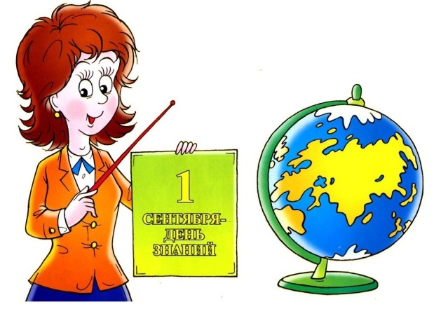
План местности
ОГЭ
Алгоритм выполнения заданий

Slide 2

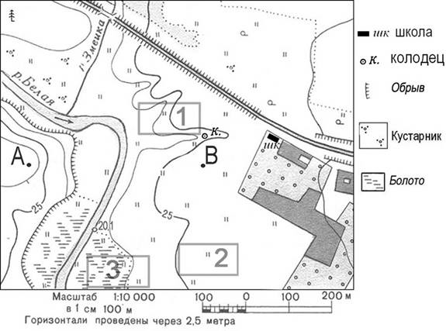
Задания 19–22 выполняются с использованием приведенной ниже карты

Slide 3
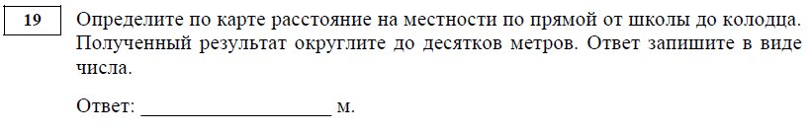
Внимательно рассмотрите топографическую карту, изучите помещенные к ней условные знаки.
Найдите нужные объекты на карте.
Определите масштаб карты, величину масштаба.
Измерьте расстояние на карте с помощью линейки. Измерение проводите точно между центрами условных знаков.
Соотнесите измеренный отрезок на карте и величину масштаба, найдите расстояние.
Округлите полученный результат до десятков метров, запишите полученный результат в виде числа.

Slide 4

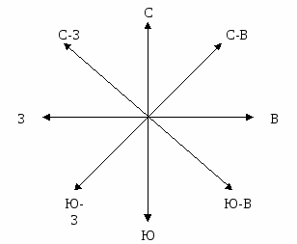
Вспомните основные направления сторон горизонта.
Найди на карте стрелку, которая показывает С – Ю. Помните, что за север принимается верхняя часть карты, за юг – нижняя, за запад – левая, за восток – правая. Через любую точку на карте можно провести эти направления.
Найдите указанные объекты на карте.
Постройте через исходную точку линию С – Ю.
Проведите стрелку от первой точки ко второй, определите направление.
Запишите ответ (например, северное или северо-восточное), либо краткий ( например, С или С-В).

Slide 5
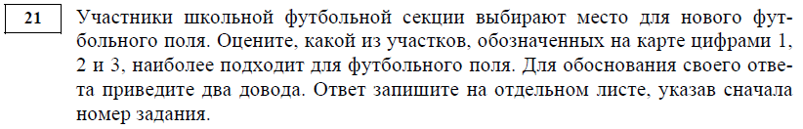
Внимательно прочитайте задание.
Какие условия необходимы, чтобы участок можно было использовать по назначению? Какие причины влияют на размещение данного вида деятельности?
Сопоставьте эти причины с условиями на каждом из участков.
Рассмотрите все варианты.
При ответе укажите какой это участок, почему вы выбрали данный № участка (например,1), почему не подходят участки № 2 и № 3.

Slide 6
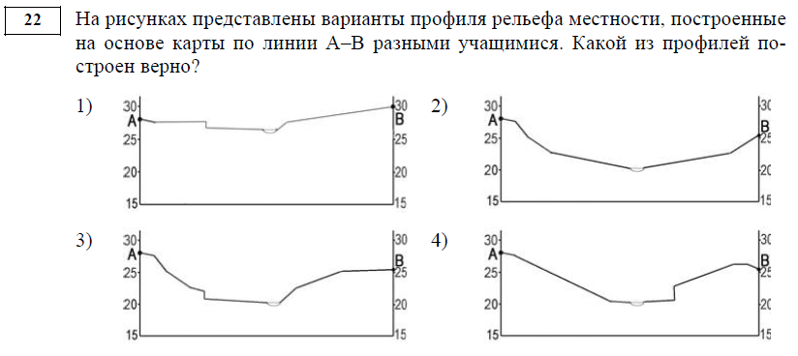
Найди точки А и В на карте. Соедините их линией. С помощью горизонталей определите, на какой высоте они находятся.
Определите характер поверхности между точками. На полоске бумаги обозначьте все точки, которые пересекает профиль.
Соотнесите с предложенными профилями. Выберите верный вариант ответа.

Slide 7


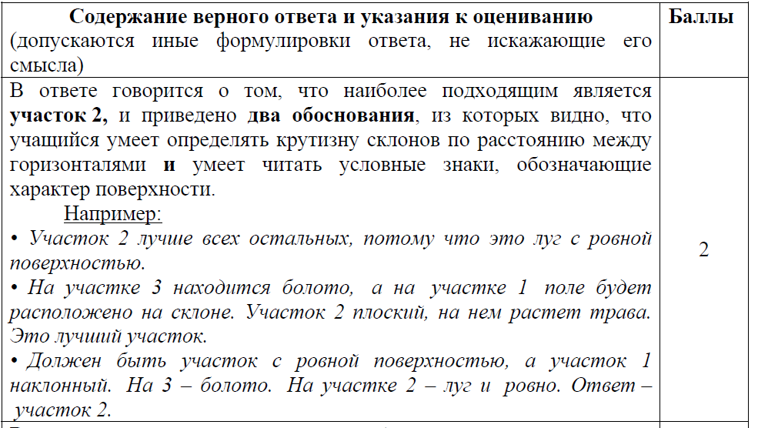
Ключи к заданиям 19-22
21

Slide 8
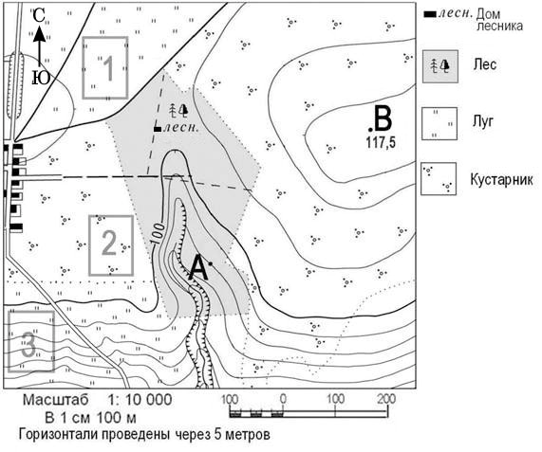
Задания 19–22 выполняются с использованием приведенной ниже карты
Вариант 1

Slide 9
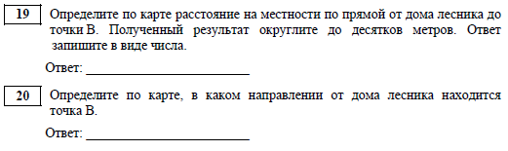
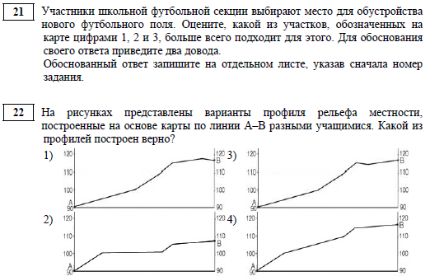

Slide 10

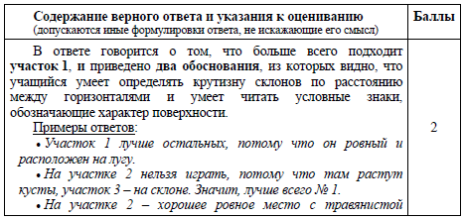
Ключи к заданиям 19-22
21

Slide 11
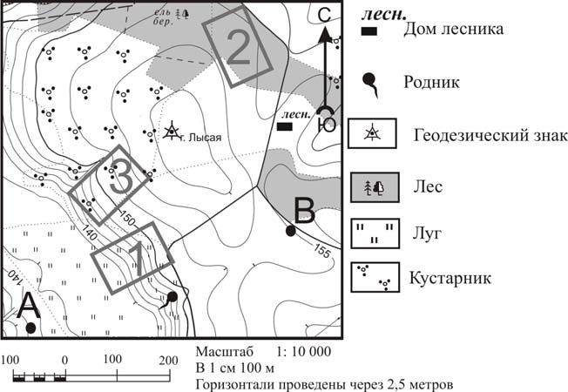
Задания 19–22 выполняются с использованием приведенной ниже карты
Вариант 2

Slide 12
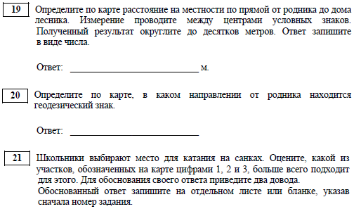

Slide 13
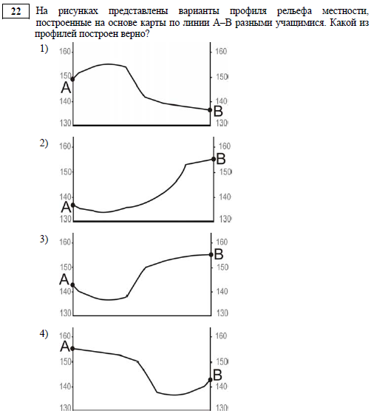

Slide 14

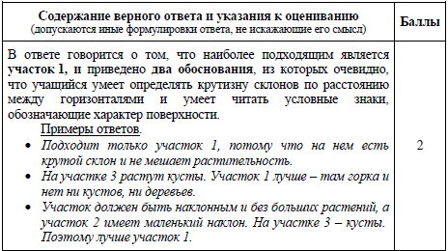
Ключи к заданиям 19-22
21

